Slide 1
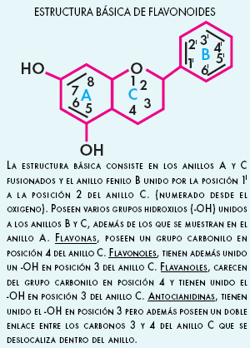
Polifenols

Slide 2
EFECTES SOBRE L’ORGANISME
Vasodilatadora
Actúa antilipídics i antiaterogènics (colesterol)
Antitrombòtics (trombos)
Antiinflamatoris
Apoptòpic i antiapòptopic (mort cel·lular)
Antioxidant

Slide 3
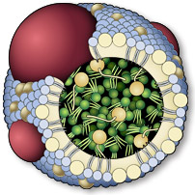
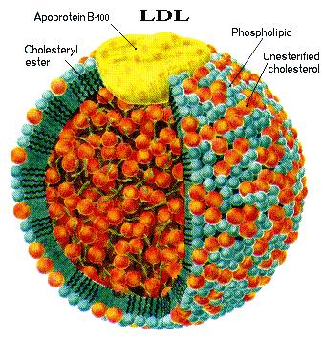
Efecte antiaterogènic
Colesterol
Augment del colesterol HDL
Disminució del colesterol LDL

Slide 4
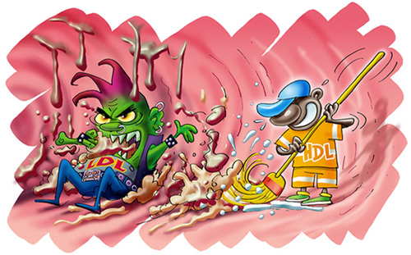

Slide 5
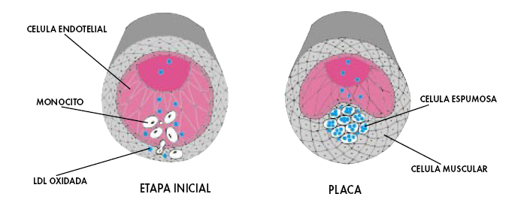
Efecte antiaterogènic

Slide 6
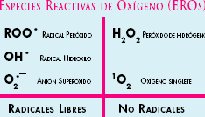
Espècies reactives de l’oxigen (ROS)
S’estima que el 2% de l’oxigen respirat va a la formació de ROS.
Aquestes molècules provoquen reaccions oxidatives a glúcids, lípids, proteïnes i ADN.
Provoquen patologies importants a l’organisme: ateroesclerosi, càncer, cataractes, diabetis, Alzheimer, envelliment.
Els polifenols són antioxidants. També ho són: Vitamines i carotens.
El vegetals són abundants en polifenols.

Slide 7
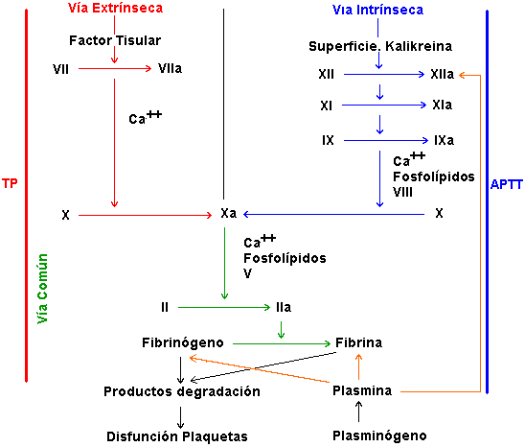
Coagulació
Disminució de la coagulació de la sang
al disminuir l’agregabilitat plaquetària.
Disminució del fibrinogen, increment de l’activitat fibrinolítica i de l’antitrombina del plasma.

Slide 8
EFECTES BENEFICIOSOS SOBRE MALALTIES
Malalties cardiovasculars
Síndrome metabòlic
Obesitat abdominal, resistència a la insulina, concentracions elevades de colesterol, hipertensió
pot provocar
Diabetes i malalties cardiovasculars

Slide 9
Obesitat
Malalties mentals
Malalties neurodegeneratives
Malalties inflamatòries
Càncer
Microbioma intestinal

Slide 10
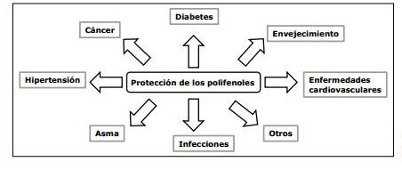

Slide 11
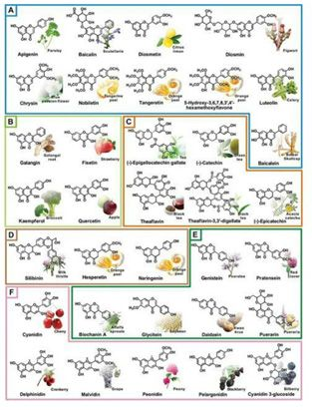

Slide 12
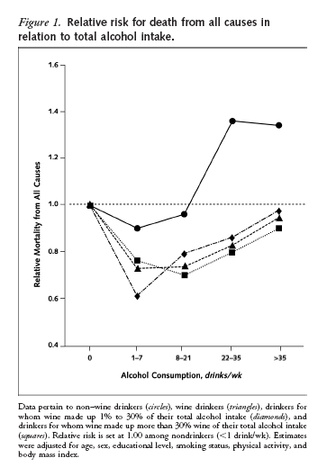
Evidències epidemiològiques (1)
Diagrama en J o en U
Cercles, no consumidors de vi
Altres, consumidors de vi
Morten Grønbæk,Ann Intern Med. 2000;133:411-419.

